Slide 1



从文献和IS视角
刺探盈余管理与财务欺诈的抑制
小组成员： 营电系——林丽、杨雯宇、郭睿、周亚瑜

Slide 2
谁揭发公司欺诈？
传统视角中，什么样的外部控制机制对发现公司欺诈最有效？
1、强制性：授权特定行为者检测的权利和义务；
2、市场：不指定行为者，市场都可以检测举报公司欺诈，然后获得奖励。
研究调查了1996年至2004年间资产超过7.5亿美元的公司的所有报告的公司欺诈案件，发现欺诈检测并不依赖于一种单一的机制，而是依赖于广泛的、通常不太可能的行为者。只有6%的欺诈被SEC揭露，14%被审计师揭露。更重要的监督者是媒体(14%)、行业监管者(16%)和员工(19%)。

Slide 3
哪些公司更易被举报？
有着以下特征的公司更有可能受到员工举报：
面临较高的资本市场压力；
增长速度快；
过去的财务表现较好；
公司声誉较高；
内部沟通渠道不清晰；
裁员；
举报人有可能通过揭露公司的不法行为而获利；
公司规模较大；
内部控制薄弱；
外部监管薄弱；
公司治理薄弱。

Slide 4
员工举报的作用
受到员工举报的公司随后进行财务误报的可能性较低；
受到员工举报的公司随后的税收激进程度较低；
举报人参与会导致目标公司的罚款更多；目标员工的罚款更多、监禁刑期更长；监管机构开始执行监管所需的时间更短；
对于受到员工举报的公司，股市回报表现较差。围绕财经媒体公告的市场调整后的五天股票平均回报率为-2.8%。如果举报涉及盈余管理，这种负面反应更加严重（-7.3%）。同时，这些公司更有可能在举报指控的三年内重述其收益并受到股东诉讼；
受到员工举报的公司更有可能缩小董事会规模、减少董事会内部人员比例、减少忙碌的董事并更换其CEO。

Slide 5
员工对财务报告的拓展作用
通过研究员工任期与通过真实盈余管理（REM）进行的收益管理之间的关系，扩展了之前关于员工对财务报告的作用的研究。
研究发现：
任期较长的员工在日常运营方面有更好的知识和经验，可以更好地发现真实盈余管理的操纵作用，从而引发员工任期和真实盈余管理之间的负相关关系；
实证分析显示，员工任期与通过减少可支配开支和过度生产进行的向上收益管理之间存在正相关。
员工任期和REM之间的正相关关系可以归因于员工为了响应管理层的努力而进行的合作，通过在资本市场上建立信誉和预示未来更好的业绩来为公司提供利益。
横断面测试表明，在那些劳动密集程度较高、裁员倾向较高、低工资工人比例较高的公司，向上的收益管理的动机较弱，因为需要利用资本市场、达到或超过收益预期、避免违反债务契约或夸大高管薪酬。

Slide 6
股票期权的作用
授予普通员工股票期权是否与阻止员工告密的努力相一致？
在被指控虚报的公司中，给予普通员工更多的股票期权会减少员工告密的发生吗？
研究发现：
当公司参与财务报告违规时，他们给予员工基于绩效的激励，如股票期权，以促进违规行为并保持沉默；
在授予普通员工的股票期权中，违规公司避免员工告密者指控其不法行为的可能性正在增加。我们的发现可能会让设计强制执行和举报计划的监管者感兴趣。第二，虽然一些研究认为高管持有的股票期权与误报有关，但我们发现给予低层员工的期权也会影响员工举报人揭露误报的可能性。最后，我们对基础广泛的普通员工期权计划的令人困惑的存在提供了一个额外的解释，即一些公司授予普通员工期权，以努力阻止员工举报财务违规行为。

Slide 7

方案赏析
——IS视角的灵感

Slide 8
财务欺诈检测框架——元欺诈框架
研究提出一种“元欺诈框架”表明基于元学习的BI技术可以通过“设计科学工件”进行集成，以实现高性能地检测财务欺诈。
元欺诈体系结构和过程的重要方面：
（1）稳健的特征构建。包括组织和行业环境信息以及季度和年度数据的使用；（2）融合堆叠泛化、半监督学习和自适应/主动学习的方法；
（3）一个置信水平指标。在超过90%的合法和欺诈召回率下，识别大量欺诈案件，使利用公共信息进行欺诈检测对不同利益相关者切实可行。

Slide 9
声明性偏差
基于行业水平和组织环境的特征
H1a: 将年度财务衡量标准与组织环境特征相结合，将优于单独使用年度财务衡量标准的效果。
H1b: 将年度财务衡量标准与行业环境特征相结合，将优于单独使用年度财务衡量标准的效果。
H1c: 将年度财务衡量标准与行业水平和组织环境特征相结合，将超过单独使用年度财务衡量标准的效果。
H1d: 将季度财务指标与组织环境特征相结合，将优于单独使用季度财务指标的效果。
H1e: 将季度财务指标与行业环境特征相结合，将优于单独使用季度财务指标的效果。
H1f: 将季度财务指标与行业水平和组织环境特征相结合，将优于单独使用季度财务指标的效果。

Slide 10
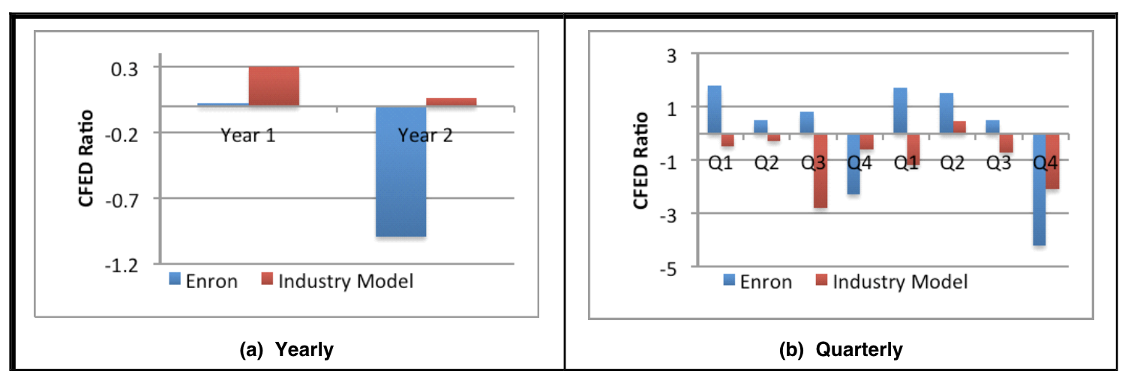
声明性偏差
纳入不同层次的信息粒度对检测财务欺诈很重要！
安然欺诈案的年度和季度现金流收益差异（CFED）比率
H2a：在欺诈检测性能方面，将基于年度和季度报表的功能结合起来将优于仅使用年度功能。
H2b：在欺诈检测性能方面，将基于年度和季度报表的功能相结合将优于仅使用季度功能。

Slide 11
程序性偏差-堆叠泛化
使用堆叠泛化和自适应学习方式改进程序性偏差。
堆叠泛化：其成功源于它能够利用基础级分类器预测的多样性，从而在元级预测中获得更高的准确性。这种从基础分类器中学习的能力使得堆叠比基于分类器的单个方法或替代的融合策略更加有效。
H3a：当使用基于环境的年度特征时，堆叠分类器在欺诈检测性能方面将优于单个分类器；
H3b：当使用基于环境的季度特征时，堆叠分类器在欺诈检测性能方面将优于单个分类器。

Slide 12
程序性偏差-自适应学习
自适应学习方法的优点：当新的例子出现时，能够以监督或半监督的方式进行学习。
因欺诈的风险环境动态变化，使其更难被发现，因此自适应学习方法非常适用于财务欺诈。
自适应学习可以通过“识别欺诈者试图掩盖其活动的补偿行为”极大地提高欺诈检测能力。
H4：在欺诈检测性能方面，使用自适应学习机制（能够在新信息可用时进行学习）将优于静态学习机制。

Slide 13
假设小结
综合考虑上述原则的元学习框架将胜过现有的最先进的财务欺诈检测方法。
H5：改善声明性和程序性偏差的元学习框架，在欺诈检测性能方面超过现有的方法。
H6：一个包括堆叠泛化和自适应学习的元学习框架比现有的基于集合的半监督学习方法提供更好的程序性偏差，从而提高 财务欺诈检测性能。

Slide 14
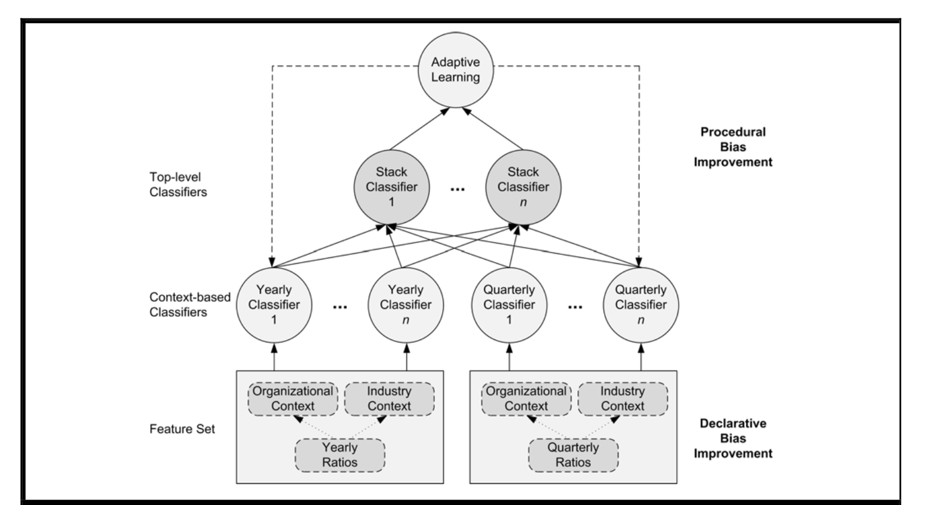
元学习模型

Slide 15
年度和季度特征集
财务衡量比率:AQI、AT、CFED、DSIR、DEPI、GMI、IG、LEV、OPM、RG、SG、SGEE
构建新特征。减法、除法运算符构造新特征，特征代表公司相对于组织或行业的地位。
1、前五名模式：为形成行业层面的环境特征，开发行业代表性模型。
每个行业年度五家最大的公司数据进行平均，然后根据平均值生成12个财务比率。
2、最近邻五名模式：通过对同一行业年度中最相似的五家公司的数据进行平均来创建。

Slide 16
实验评估
使用公开的年度和季度财务报表的测试平台测试上述假设。该测试平台包含9006个实例（815个欺诈实例和8191个合法实例），其中每个实例都由特定年份特定公司的信息组成，并计算出12个财务比率。
数据根据时间顺序（即公司实例年数）分为训练和测试数据。2000年之前的所有实例都用于训练集，而2000年以后的数据用于测试。

Slide 17
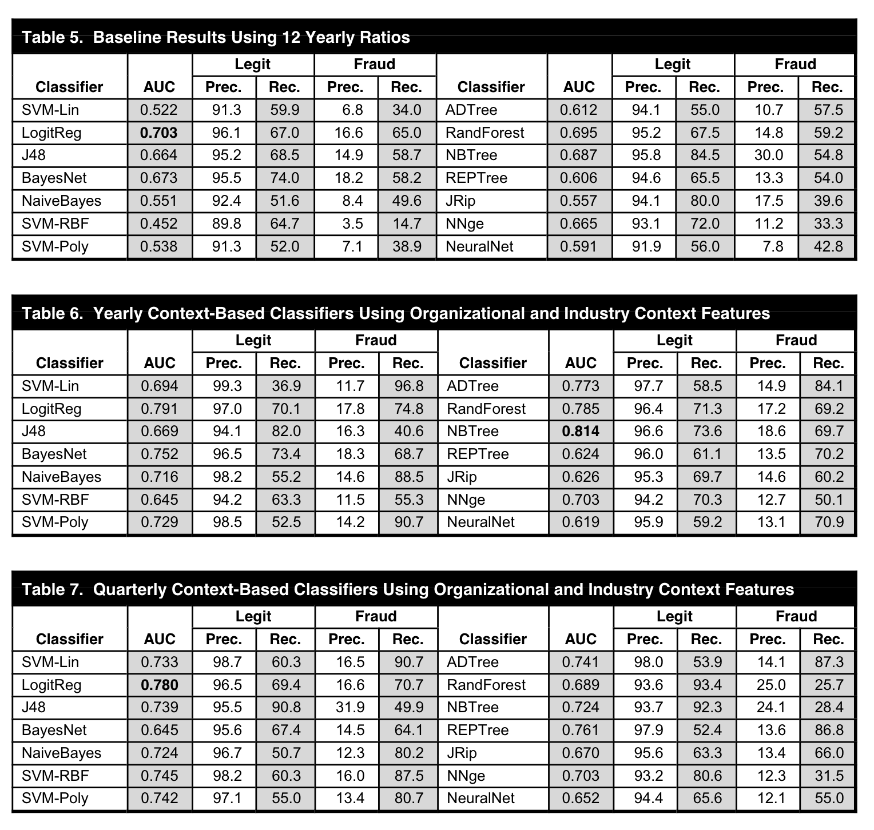
结果对比

Slide 18
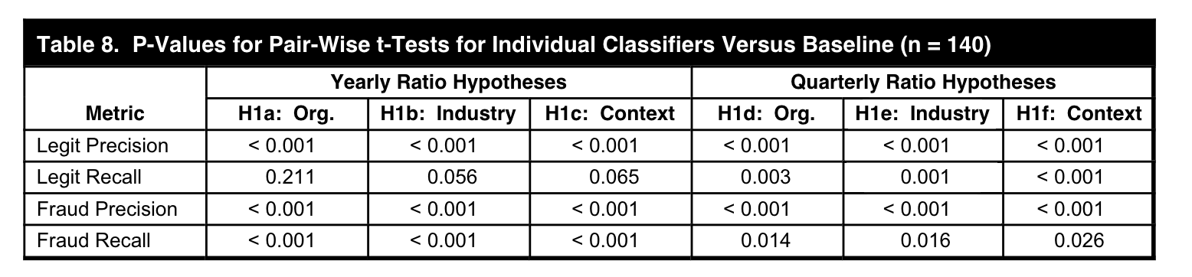
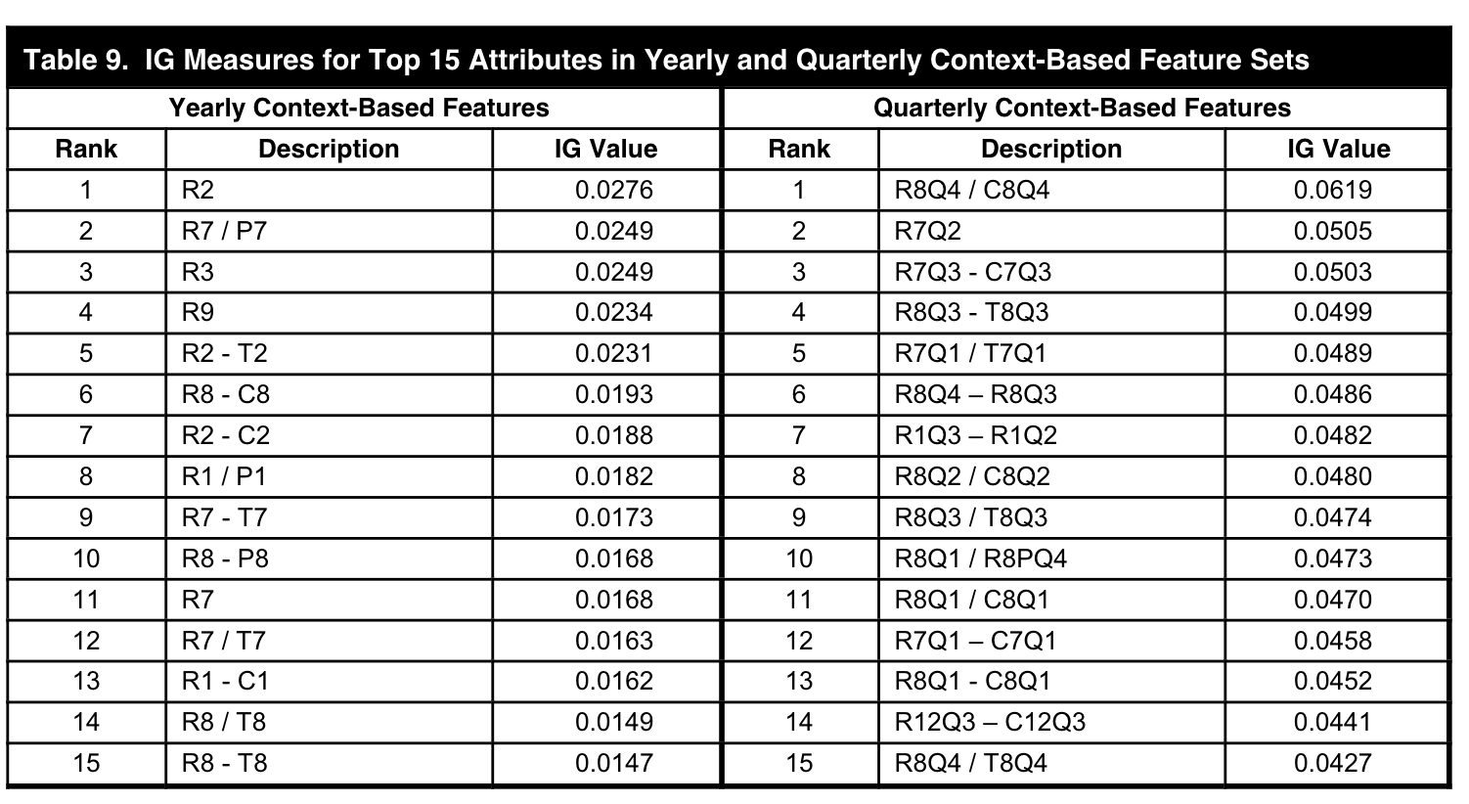
结果对比

Slide 19
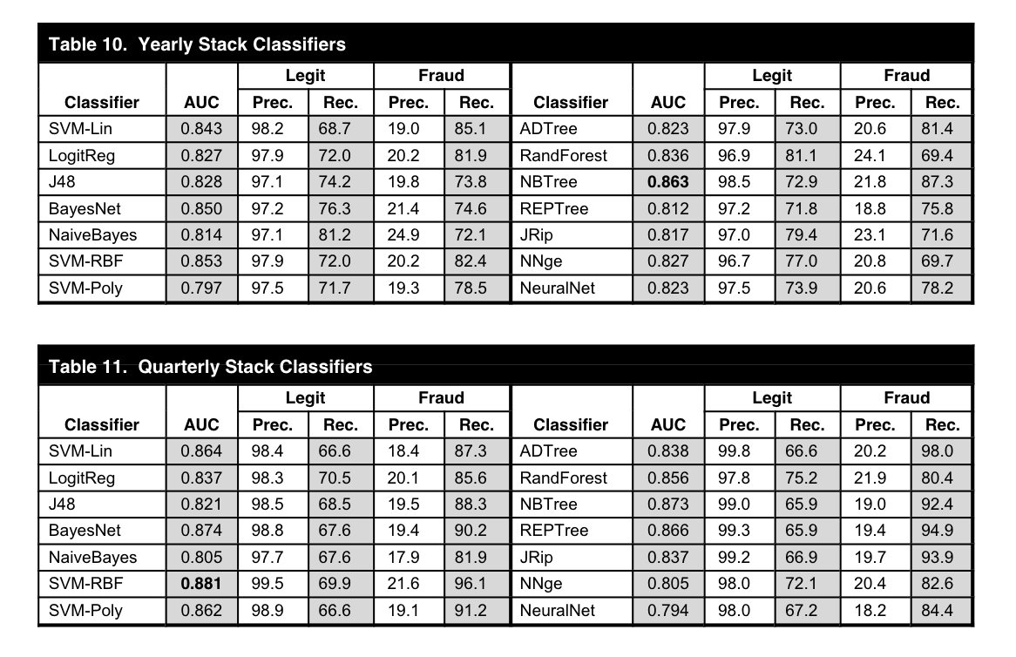
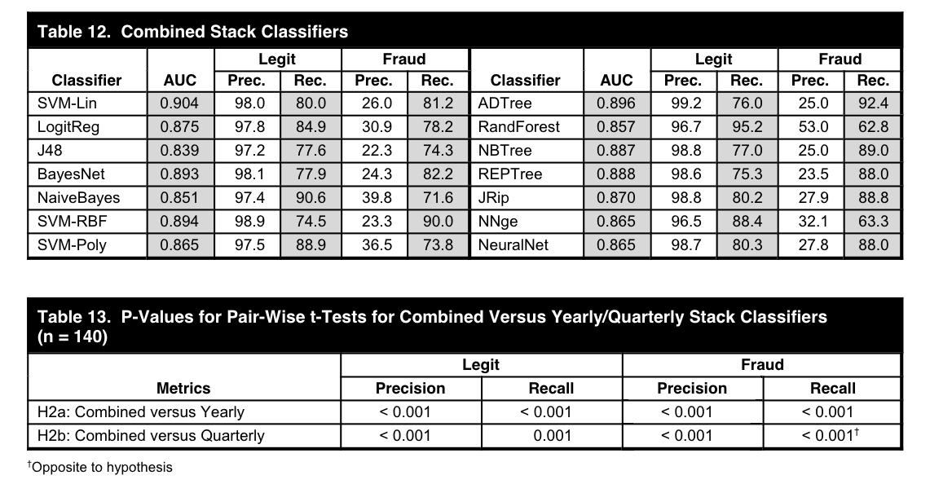
结果对比

Slide 20
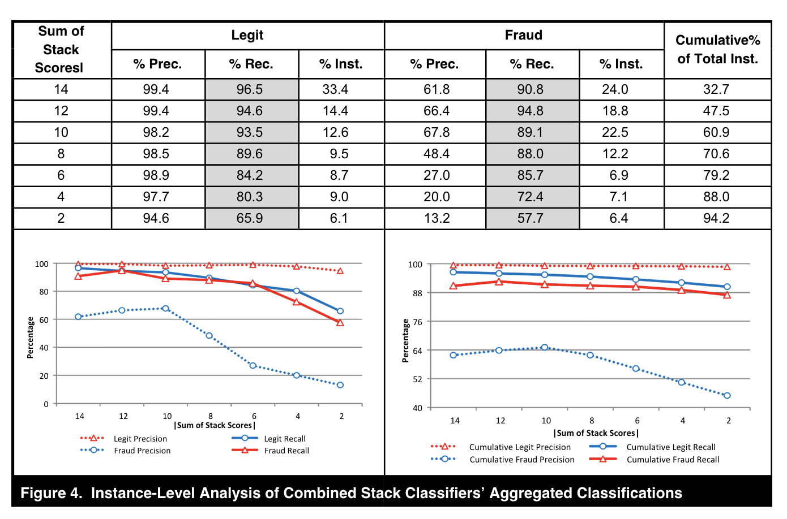
结果对比

Slide 21
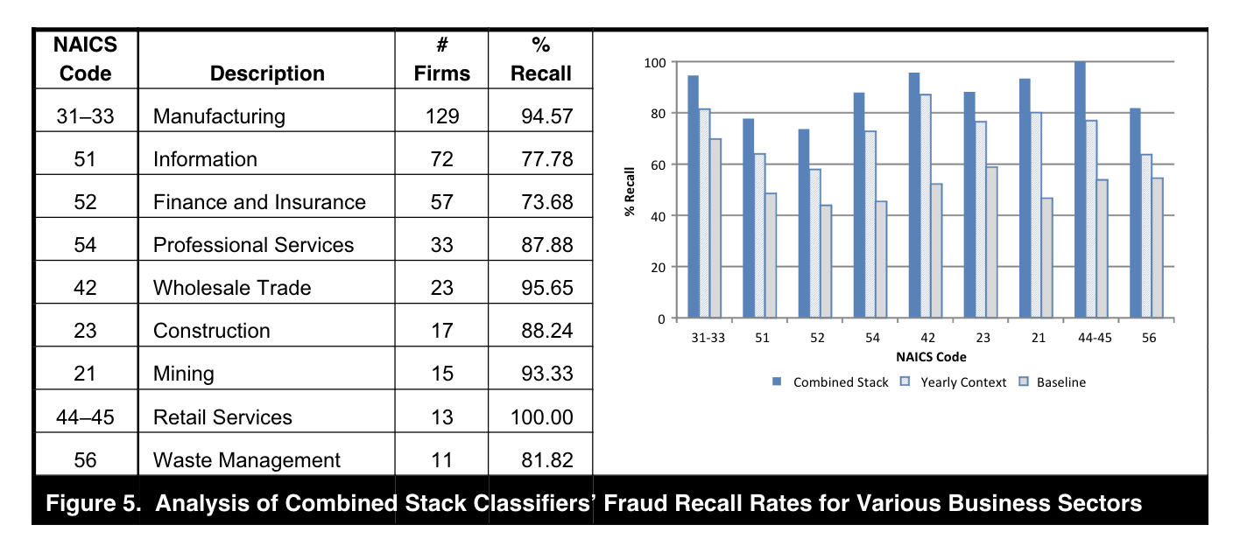
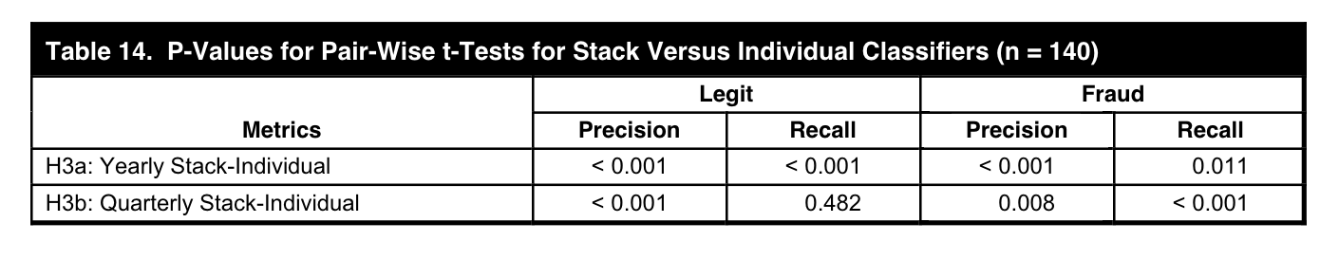
结果对比

Slide 22
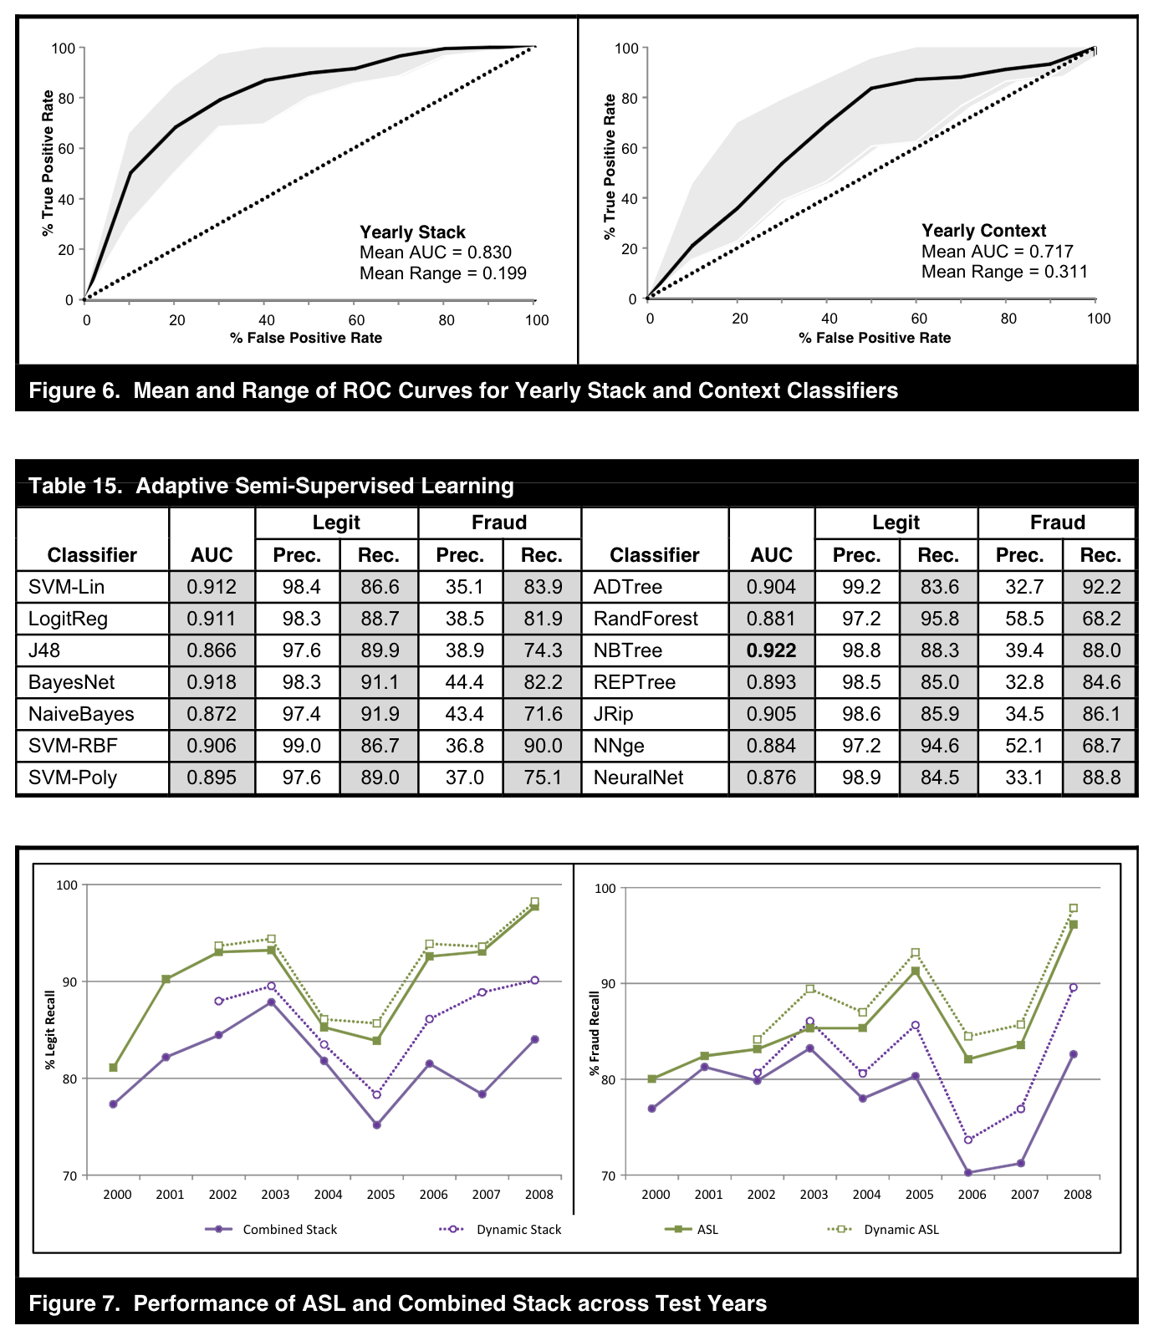
结果对比

Slide 23




总结
媒体、机关监管
（媒体 、行业监管者）
工具思维
学会用先进的工具、技术说话。
比如本次提到的“元欺诈框架”。
专业人员监管
（SEC、审计师揭露）
员工监管
受到员工举报的公司随后进行财务误报的可能性较低；受到员工举报的公司随后的税收激进程度较低；

Slide 24
感谢您的观看

